Slide 1
Nhóm 3
Đề tài 24
Nguyễn Mạnh Cao Anh – CT060102
Lê Công Bảo Ngọc – CT060129
Nguyễn Đăng Tú – CT060142
GVHD: ThS. Phạm Văn Hưởng

Slide 2
Mục lục
1. Lập trình Shell
2. Lập trình C
2
4
3. Lập trình và tích hợp nhân
1
3
5
4. Interrupt
5. Kết luận

Slide 3
1. Lập trình shell

Slide 4
Lập trình Shell
Quản lý file
Install & uninstall
Quản lý tác vụ
Quản lý thời gian

Slide 5
Quản Lý File
Show file
List file
Edit file
Create file
Rename file
Remove file
Copy file

Slide 6
Cài đặt và Gỡ
Cài đặt
Đọc nội dung của file input.txt và cài đặt tất cả các package được liệt kê trong file
Dùng lệnh sudo apt-get với cờ -y để tiến hành cài đặt tất cả các gói trong input.txt
Gỡ
Đọc nội dung của file input.txt và gỡ cài đặt tất cả chương trình được liệt kê
Dùng lệnh sudo apt-get purge với cờ -y để tiến hành gỡ cài đặt tất cả các gói trong input.txt

Slide 7
Liệt kê những tiến trình đã được lập lịch bằng crontab
Sử dụng chương trình Crontab để hiển thị danh sách các tiến trình được lập lịch
Liệt kê
Tiến hành tạo lập lịch tiến trình tùy thuộc vào thông tin người dùng nhập vào
Sử dụng chương trình crontab để tạo lâp tiến trình
Quản lý tác vụ
Tạo
Xóa tất cả các task đã được lập lịch
Sử dụng chương trình crontab để xóa tất cả các tiến trình đã được lập lịch
Xóa
Thực hiện chỉnh sửa những tiến trình đã được lập lịch
Sử dụng chương trình crontab và text editor để thực hiện chỉnh sửa nội dung lập lịch
Sửa

Slide 8
Hiển thị thời gian ngày giờ của hệ thống
Sử dụng chương trình date để thực hiện xem giờ của hệ thống.
Thông tin
Cập nhật lại thời gian giờ phút giây trong hệ thống
Sử dụng chương trình date để thực hiện sửa giờ trong hệ thống
Quản lý thời gian
Giờ
Cập nhật lại thời gian ngày tháng năm ở trong hệ thống.
Sử dụng chương trình date để thực hiện sửa ngày tháng năm ở trong hệ thống.
Ngày
Tự động cập nhật lại thời gian của hệ thống.
Sử dụng chương trình npdate để thực hiện tự động cập nhật lại thời gian của hệ thống.
Tự động

Slide 9
2. Lập trình C

Slide 10
Lập trình C
Quản lý file
Quản lý mạng
Quản lý tiến trình
Socket

Slide 11
Quản Lý File
Liệt kê
Tạo
Xóa
Hiển thị
Sử dụng hàm diropen ở trong thư viện <dirent.h> để thực hiện đọc hết các file và folder trong thư mục được trỏ tới , tiếp theo sử dụng struct dirent để có thể lấy được tên file hoặc folder, khi có rồi thì in ra màn hình
Thực hiện kiểm tra xem param đã truyền vào file tên chưa, nếu chưa sẽ báo lỗi.
Khi đã có có tên file sử dụng hàm open ở trong thư viện <fcntl.h> với cờ là O_CREATE kèm thuộc tính file là 0666
Sử dụng hàm unlink ở trong thư viện <unistd.h> để thực hiện xóa file
Thực hiện bằng cách ở file với cờ O_RDONLY và tiến hành đọc file và hiển thị nội dung file trên console đến hết file

Slide 12
Quản lý mạng
Bật giao diện mạng
Tắt giao diện mạng
Thay đổi IP giao diện mạng
Liệt kê
Sử dụng struct ifaddr trong thư viện <ifaddrs.h> để có thể liệt kê được toàn bộ các thiết bị mạng trong máy
Người dùng nhập tên giao diện mạng muốn bật, sau đó sử dụng lệnh “sudo ifconfig interface up” để bật giao diện mạng.
Người dùng nhập tên giao diện mạng muốn tắt, sau đó sử dụng lệnh “sudo ifconfig interface down” để tắt giao diện mạng.
Người dùng nhập địa chỉ mới và tên interface. Trước tiên là tắt giao diện mạng, xóa bỏ tất cả ip động, cập nhật lại ip mới, bật lại giao diện mạng.

Slide 13
Quản lý tiến trình
Liệt kê tiến trình
Hiển thị tất cả các tiến trình đang được thực thi trong máy
Sử dụng struct dirent và hàm opendir để mở thư mục /dir
Dừng tiến trình
Sử dụng hàm kill để gửi tín hiệu tới các tiến trình đang thực thi
Tiến hành gửi tín hiệu tới tiến trình được chỉ định bằng id

Slide 14
Socket
Server có thể thấy tất cả tin nhắn của client gửi tới.
Nhiều client trong cuộc trò chuyện.
Tạo một ứng dụng chat và gửi file giữa nhiều client.
Client sẽ gửi tin nhắn tới server, Server gửi tin nhắn dạng broadcast tới tất cả client.

Slide 15
3. Lập trình nhân và tích hợp nhân

Slide 16
Nhân Linux là nền tảng của hệ điều hành giống Unix. Kernel chịu trách nhiệm giao tiếp giữa phần cứng và phần mềm và phân bổ các tài nguyên có sẵn
01
Tất cả các bản phân phối Linux đều dựa trên một nhân được xác định trước. Tuy nhiên, nếu bạn muốn tắt một số tùy chọn và trình điều khiển hoặc thử các bản vá thử nghiệm, bạn cần phải xây dựng một nhân Linux.
02
Tổng quan
Mô-đun nhân là đoạn mã, có thể được tải và dỡ tải từ nhân theo yêu cầu.
03
Mô-đun nhân cung cấp một cách dễ dàng để mở rộng chức năng của hạt nhân cơ sở mà không cần phải xây dựng lại hoặc biên dịch lại hạt nhân. Hầu hết các trình điều khiển được triển khai dưới dạng mô-đun nhân Linux.
04

Slide 17
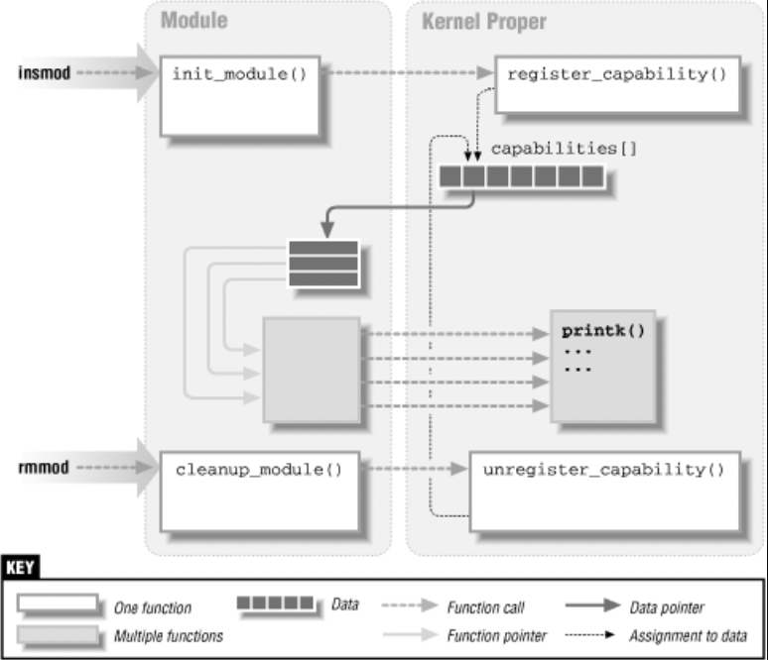
Các mô-đun nhân sẽ có phần mở rộng .ko. Trên một hệ thống linux bình thường, các module nhân sẽ nằm bên trong thư mục / lib / modules / <kernel_version> / kernel /.

Slide 18
1
Lsmod
Liệt kê các module đã được cài
4
Rmmod
Các tiện ích
Xóa module ra khỏi nhân
2
Insmod
Chèn module vào nhân
5
Printk
Ghi log file
3
Modinfo
Hiển thị thông tin ra module

Slide 19
Lập trình và tích hợp nhân
MODULE_DESCRIPTION()
module_init
Cho biết module làm được những gì
Giúp xác định hàm nào sẽ được thực thi ngay sau khi lắp module vào kernel
MODULE_SUPPORTED_DEVICE()
Cho biết module này hỗ trợ làm việc với những thiết bị nào
module_exit
Giúp xác định hàm nào được thực thi ngay trước khi tháo module ra khỏi kernel
MODULE_LICENSE
Cho biết người dùng có cần phải trả phí nếu sử dụng module hay không
MODULE_AUTHOR
Cho biết ai là người tạo ra module

Slide 20
Thực hành
Mô tả chương trình: xây dựng modle nhân giúp tính giải các bài toán với tham số truyền vào
1
5
Tính giai thừa
Phần tử nhỏ nhất trong ma trận
2
Cộng ma trận
6
Tìm các số chia hết cho tham số trong ma trận
3
Nhân ma trận
4
7
Tìm các số nguyên tố trong khoảng giữa 2 tham số
Đếm có bao nhiêu số nguyên tố trong ma trận

Slide 21
4. Interrupt

Slide 22
Định nghĩa
Ngắt là một sự kiện làm thay đổi luồng thực thi bình thường của chương trình và có thể được tạo ra bởi các thiết bị phần cứng hoặc bởi chính CPU.
Khi một ngắt xảy ra, luồng thực thi hiện tại được tạm dừng và trình xử lý ngắt được thực thi.
Sau khi trình xử lý ngắt chạy xong, luồng thực thi trước đó được tiếp tục.

Slide 23
Phân loại
Ngắt có thể được nhóm thành hai loại dựa trên nguồn gốc của ngắt và có thể được nhóm thành hai loại khác dựa trên khả năng hoãn lại hoặc tạm thời vô hiệu hóa ngắt:
Ngắt đồng bộ
Maskable interrupts
Được tạo ra bởi việc thực thi một lệnh
Có thể bị hoãn lại hoặc tạm thời vô hiệu hóa
Ngắt không đồng bộ
Non-maskble interrupts
Được tạo ra bởi sự kiện bên ngoài
Không thể bị bỏ qua

Slide 24
Exceptions
Đây là một loại đặc biệt của ngắt được phát hiện bởi bộ xử lý trong quá trình thực thi lệnh. Có hai nguồn gốc cho ngoại lệ: được phát hiện bởi bộ xử lý hoặc được lập trình.
Khác khái niệm cơ bản về phần cứng liên quan
Xử lý ngắt trên kiến trúc x86
Xử lý ngắt trên linux

Slide 25
5. Kết luận

Slide 26
Kết quả đạt được
Hoàn thiện hệ thống quản lý tập tin cơ bản trong shell, bao gồm: tạo, xóa, hiển thị, đổi tên và sao chép tập tin
Xây dựng thành công chức năng auto install và auto uninstall giúp người dùng dễ dàng cài đặt hoặc gỡ các module shell đã viết
Quản lý tiến trình với việc lập lịch, chỉnh sửa, liệt kê và xóa các tác vụ đã được câis hình bằng crontab
Hoàn thành chức năng quản lý thời gian hệ thống bao gồm: hiển thị thời gian, cài đặt thời gian thủ công và đồng bộ thời gian
Viết và nạp module nhân (kernel) vứo nhiều chức năng tính toán và đã chạy thành công một ví dụ về interrupt

Slide 27
Một số điểm cần hoàn thiện
Hiển thị kết quả chỉ ở mức đơn giản, chưa có hỗ trợ thông báo lỗi chi tiết hay xử lý sai sót đầu vào
Các chức năng còn được thực thi tách biệt, chưa có một hệ thống điều khiển tổng thể
Việc xử lý tham số trong module còn hạn chế, chưa xác thực hoặc kiểm tra an toàn bộ nhớ

Slide 28
Thanks for watching

